Slide 1

Hungary to reach AI Exascale
HPC developments at DKF Kft
AIME 2025
2025. 11. 28.
Zoltán Kiss – Head of HPC Technologies and Services
DKF

Slide 2


Információ
Tudás
Adat
Számítási kapacitás
Társadalom alapja

Slide 3


HPC
RDI
Results
Researchers
Competetitiveness
Costs
Research Time

Slide 4








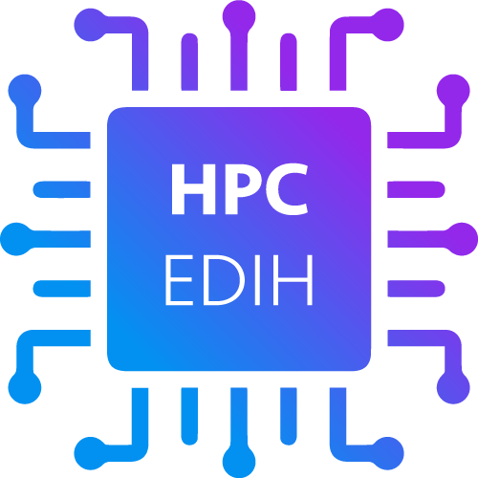



DKF HPC-AI Ökoszisztéma
Infrastruktúra fejlesztés és üzemeltetés
Kompetencia Központ, nemzetközi és KKV kapcsolódások

Slide 5



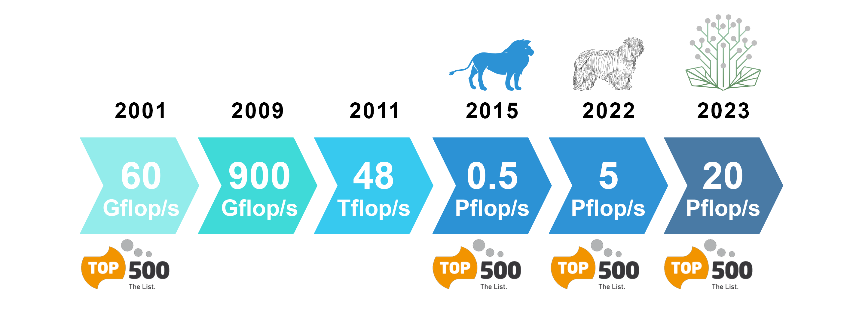
23 éve a tudomány szolgálatában
6 HPC Pflop/s⁶⁴ ~ 185 MI Pflop/s^{16 *}
6 HPC Pflop/s⁶⁴ ~ 185 MI Pflop/s^{16 *}
^{* A100 érték}
7
5
4
4
3
3
4
4
6.2
6.2
^{* A100 értékek}
Notes:
A KIFÜ Kompetencia Központja a magyar tevékenysége mellett a HPC EDIH és az EuroCC2 nemzetközi finanszírozású projektekben tölt be országos szinten koordinációs szerepet
6 HPC Petaflops az 185 MI Petaflopsnak felel meg, mert az MI-hez elég kisebb pontosságú számokon műveleteket végezni
A LEVENTE előkészítése 2019 év végén kezdődött, és 2022-ben nyert el támogatást.
Komondor kihasználtsága 60-90% között mozog, fél év éles működés után ez nagyon jónak mondható

Slide 6
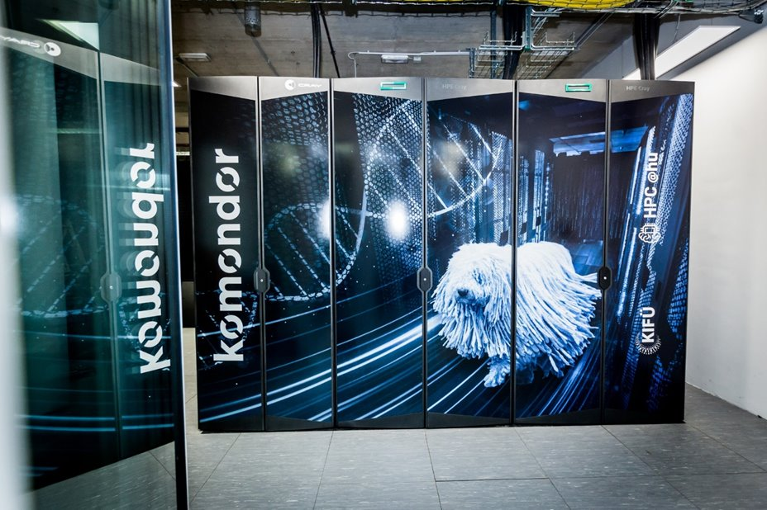
Komondor – egyedülálló projekt
Országos szinten:
legnagyobb számítási kapacitás
legnagyobb teljesítmény sűrűség
Ybl díjas gépterem átalakítása
egyedi melegvizes hűtőrendszer
Világszinten:
leghatékonyabb hűtésű HPC rendszere
egyedülálló hulladékhő hasznosítás
legnagyobb HPC-ivel megegyező technológia

Slide 7


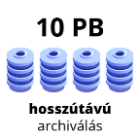



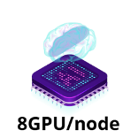
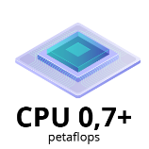
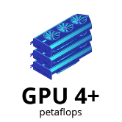
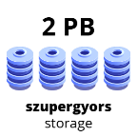
TOP 340 HPC in the World
4x
Tape
3PB
CPU
GPU
BIG DATA
MI
Projekt+scratch
23 552 core
232 GPU
165 AI PF
12 TB
20 AI PF
STORAGE

Slide 8
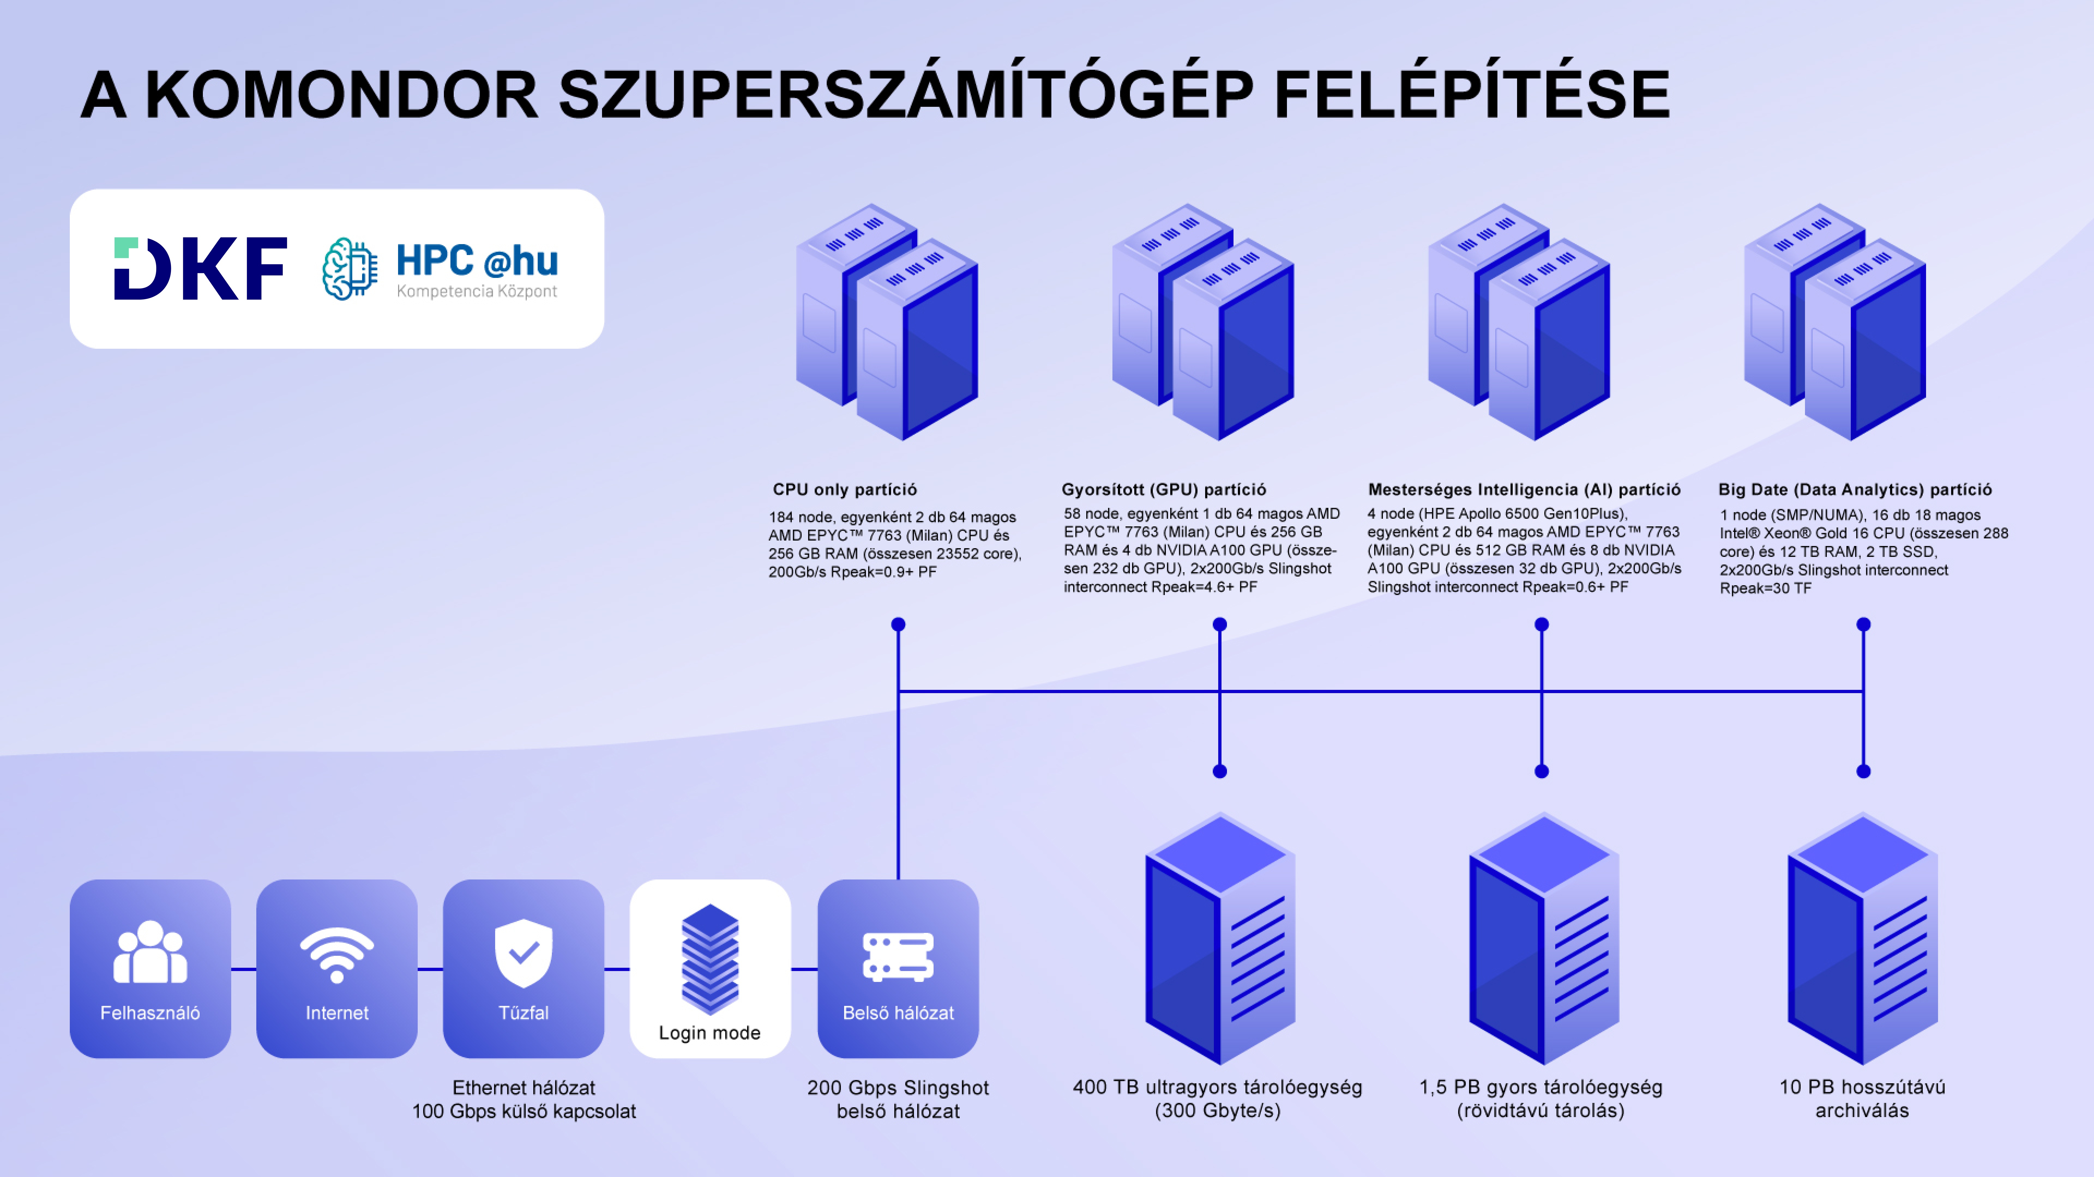

Slide 9
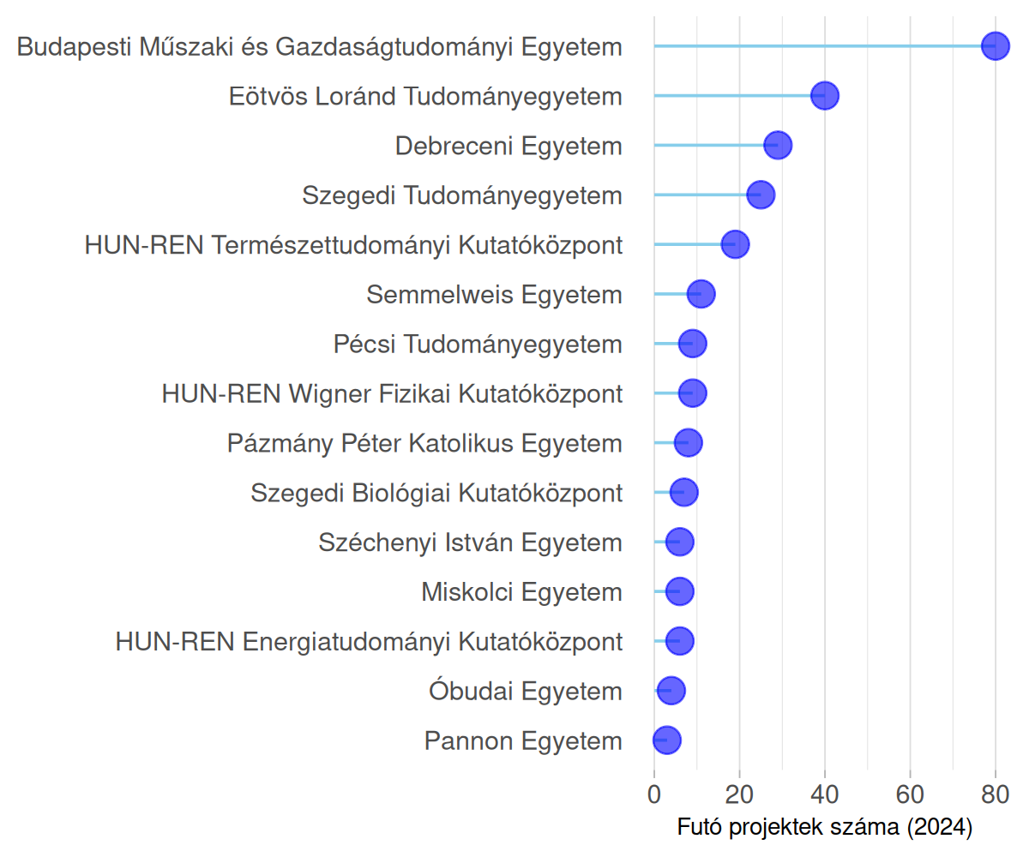
Felhasználói kör
Akadémia
Felsőoktatási intézmények
Kutatóintézetek
336 futó projekt (2024)
Vállalatok
Kis- és középvállalkozások
Nagyvállalatok
43 futó projekt (2024)
Kormányzat
5 futó projekt (2024)
TOP 15
intézmény

Slide 10
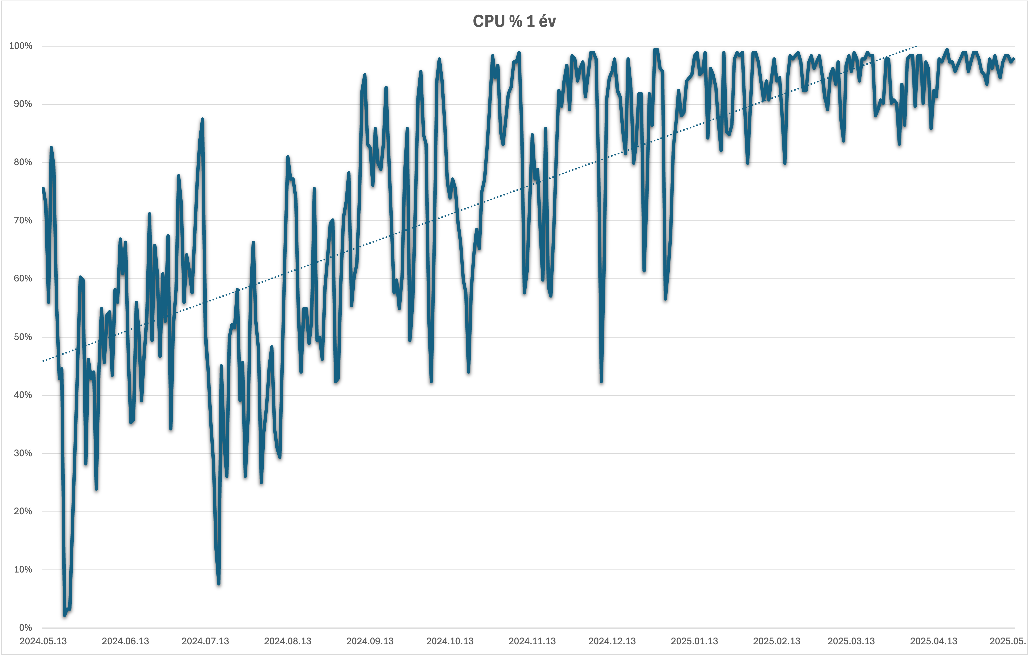
Kihasználtsági adatok

Slide 11
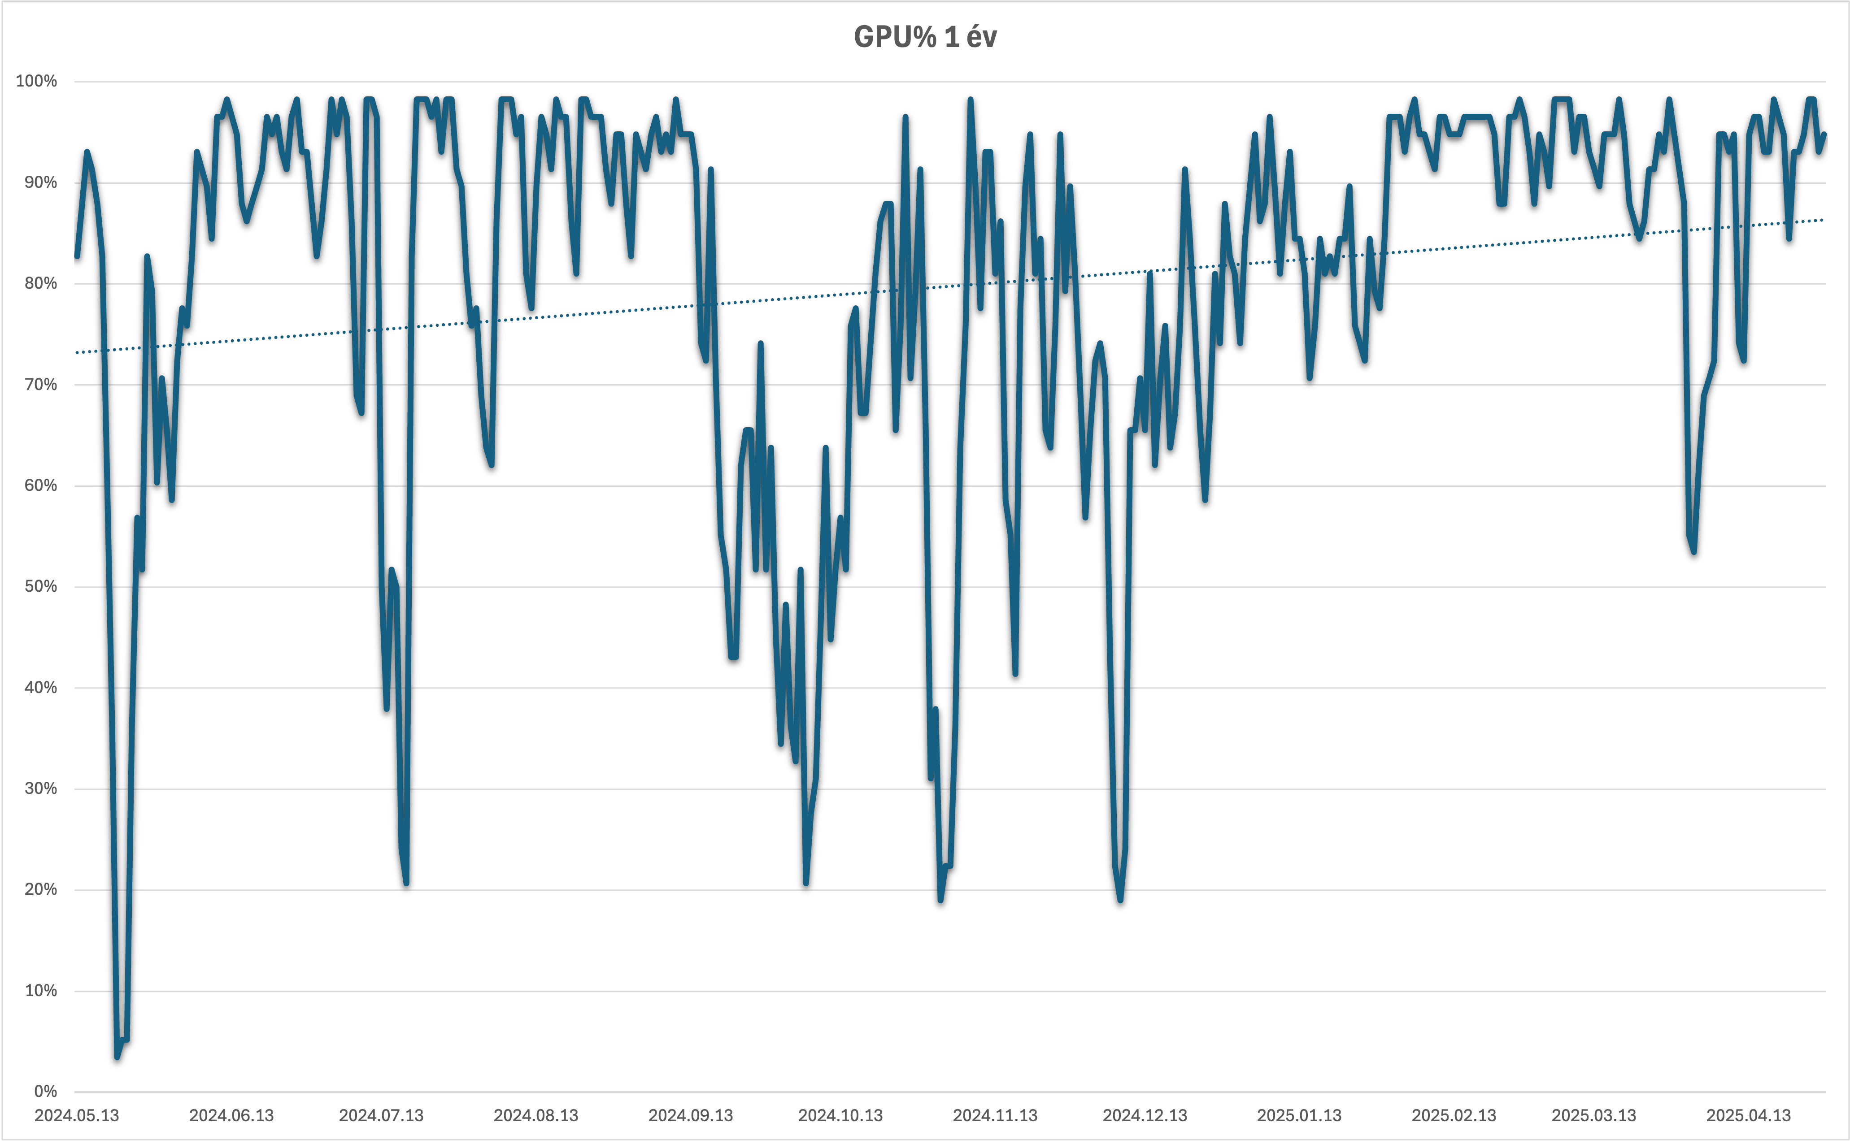
Kihasználtsági adatok

Slide 12

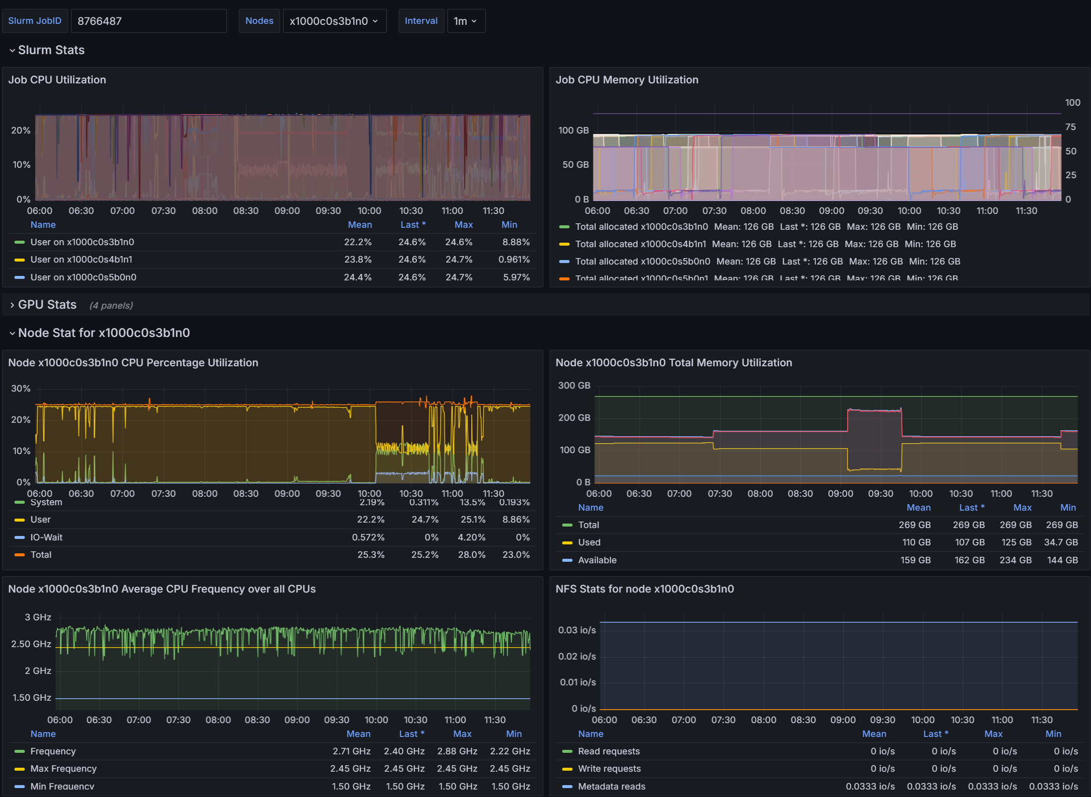
Jobstats
Értesítő e-mailek
– %-os alulhasználat
CPU, GPU, stb.
Walltime becslés hiba
Notes:
I. Ansys
Áramlástani, mechanikai és elektromágneses mérnöki szimulációkra alkalmas programcsomag
II. Amber
Biomolekuláris molekuladinamikai szoftvercsomag és klasszikus molekuladinamikai integrátor szoftvermotor
III. Amsterdam Modeling Suite
Sűrűségfunkcionál elmélet alapú kvantumkémiai szoftvercsomag
IV. CHARMM
Széles körben alkalmazható sok-részecskés molekula szimulációs program
V. Gaussian 16
Korszerű képességekkel rendelkező elektronszerkezet számítási szoftver
VI. Terachem
Általános célú kvantumkémiai szoftvercsomag
VII. Intel® OneAPI
Szuperszámítógépekre optimált Intel programozási eszközcsomag
VIII. TotalView
Szuperszámítógépes környezetben alkalmazható hibafelderítő
IX. Wolfram Mathematica
Matematikai megoldócsomag
X. BrianQC/Q-Chem
Kvantumkémiai szoftvercsomag és GPU modul
Többi telepített szoftver: https://docs.hpc.kifu.hu/software/installed-softwares.html

Slide 13
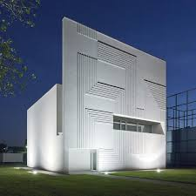
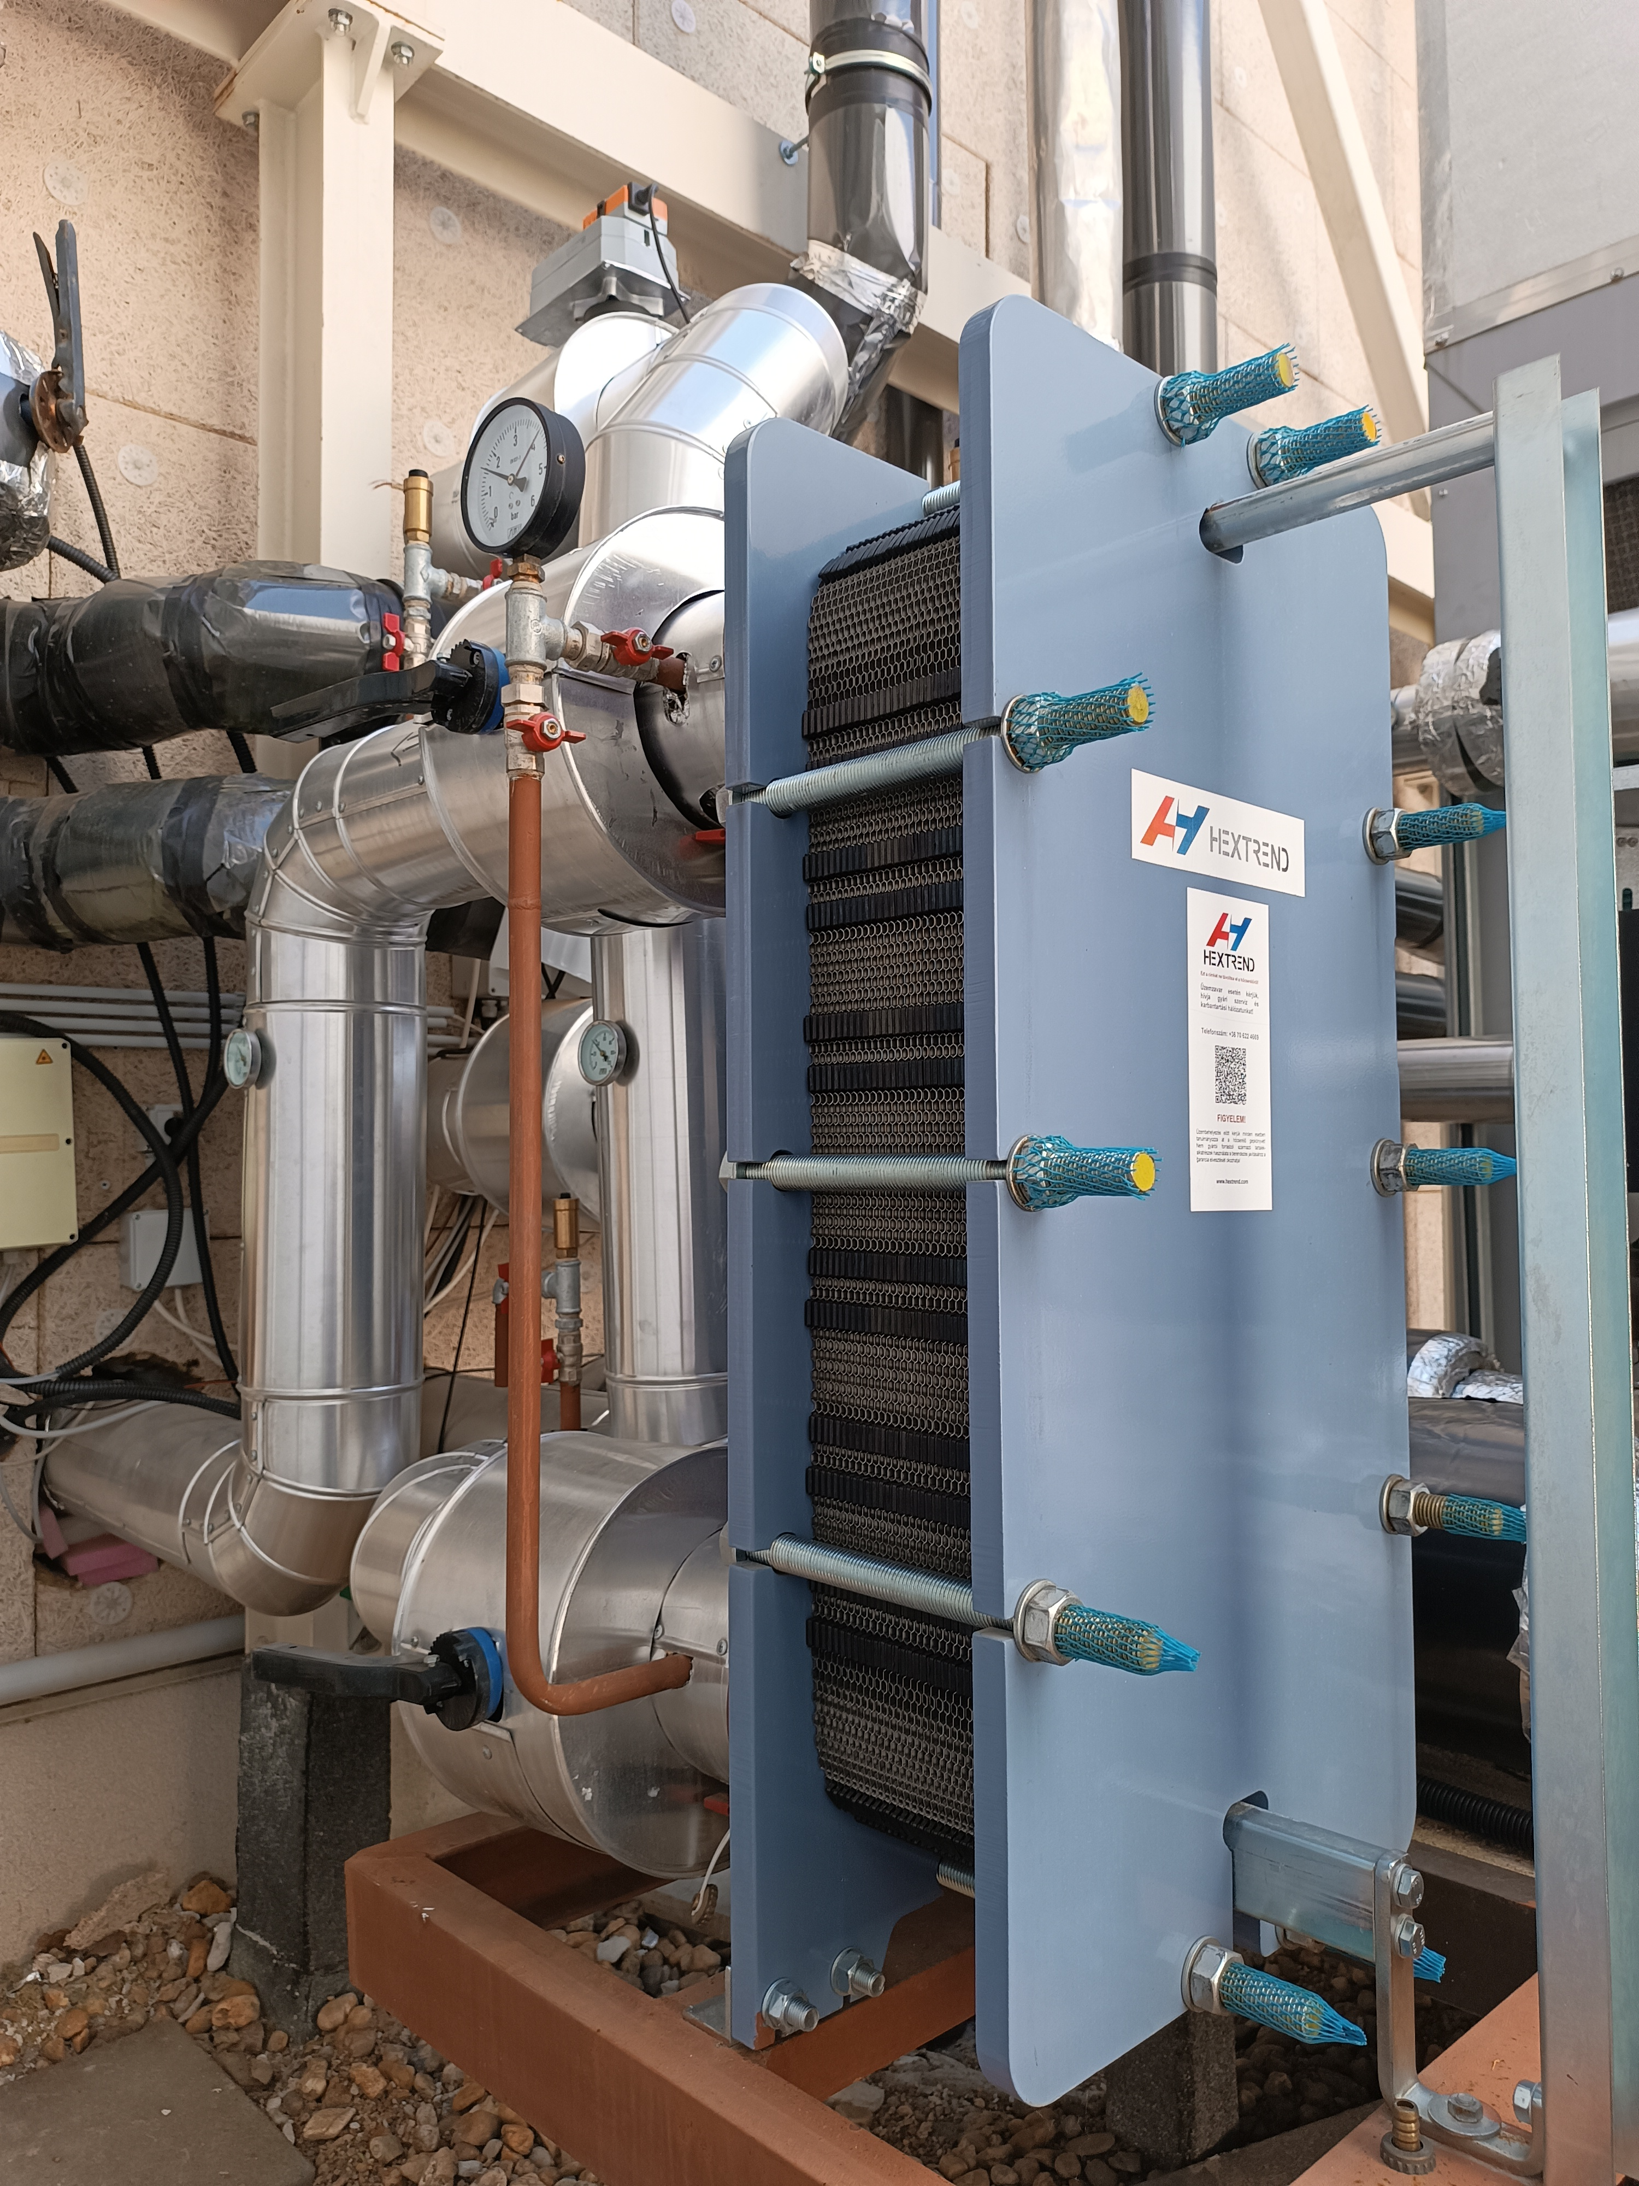

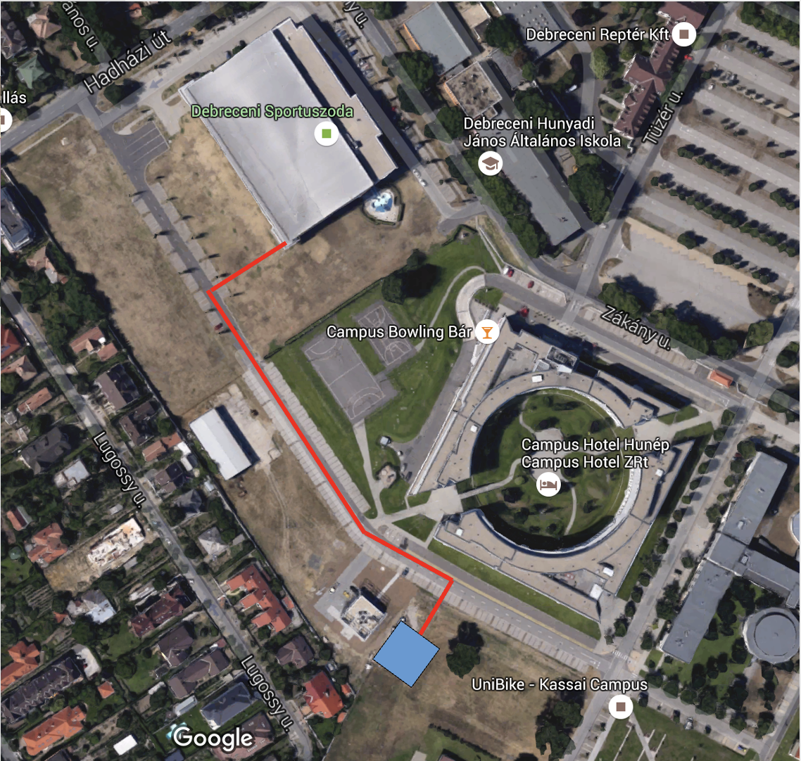
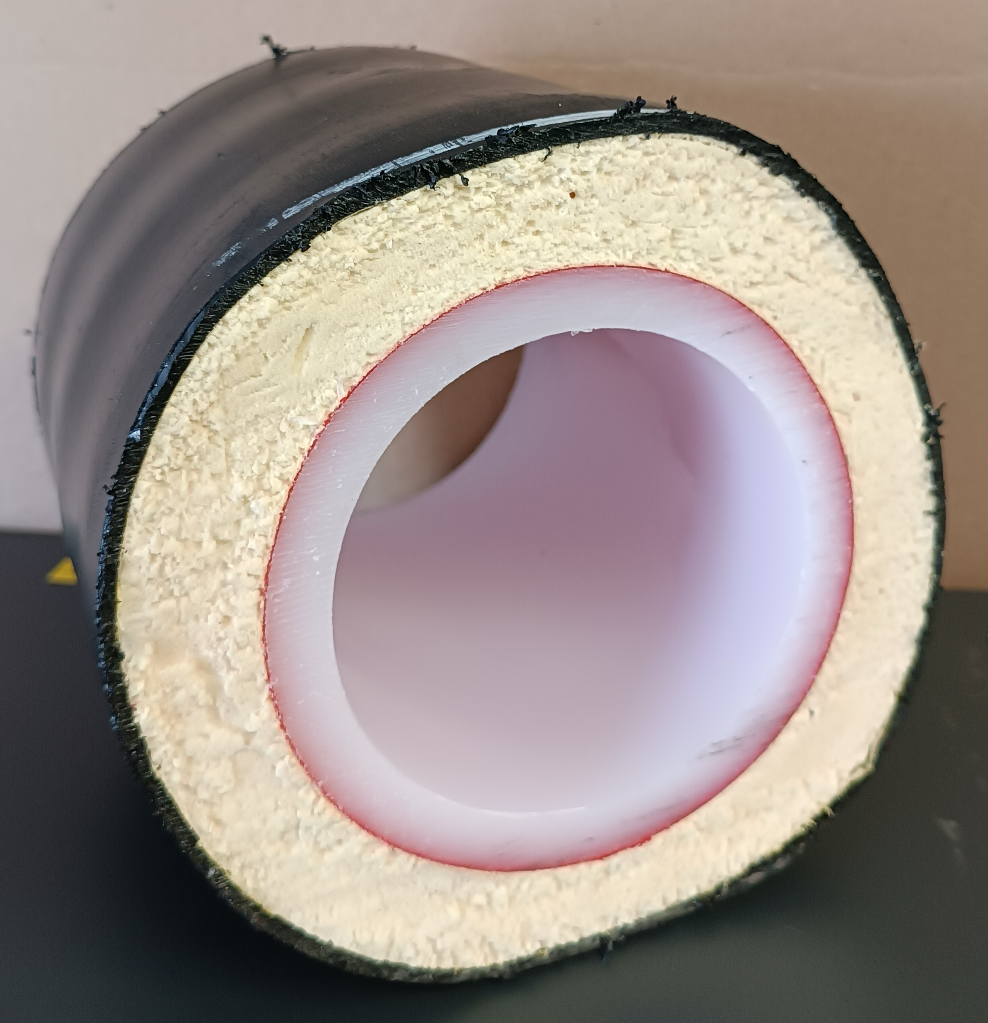
Phase 1 - 500 kW heat exchanger
200m insulated piping between HPC centre and Pool
2x50 kW water-water heatpump at Pool

Slide 14

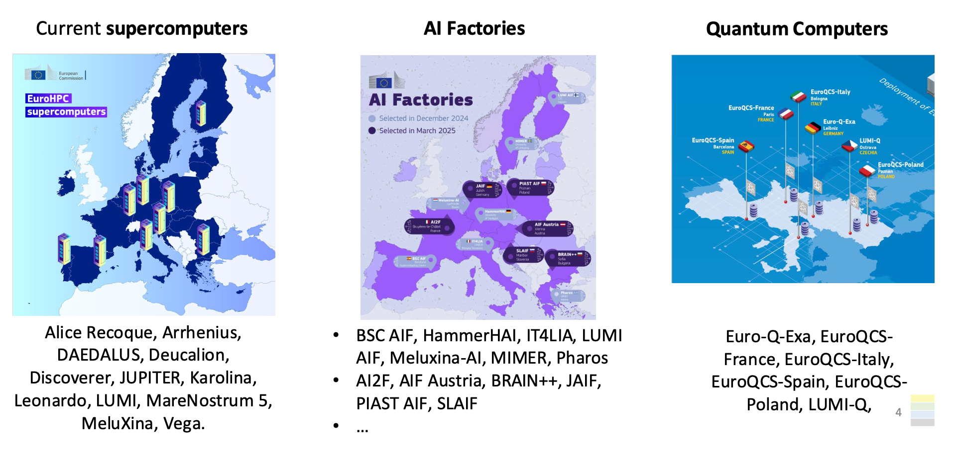
+ InvestAI Gigafactories
€200 milliárd

Slide 15
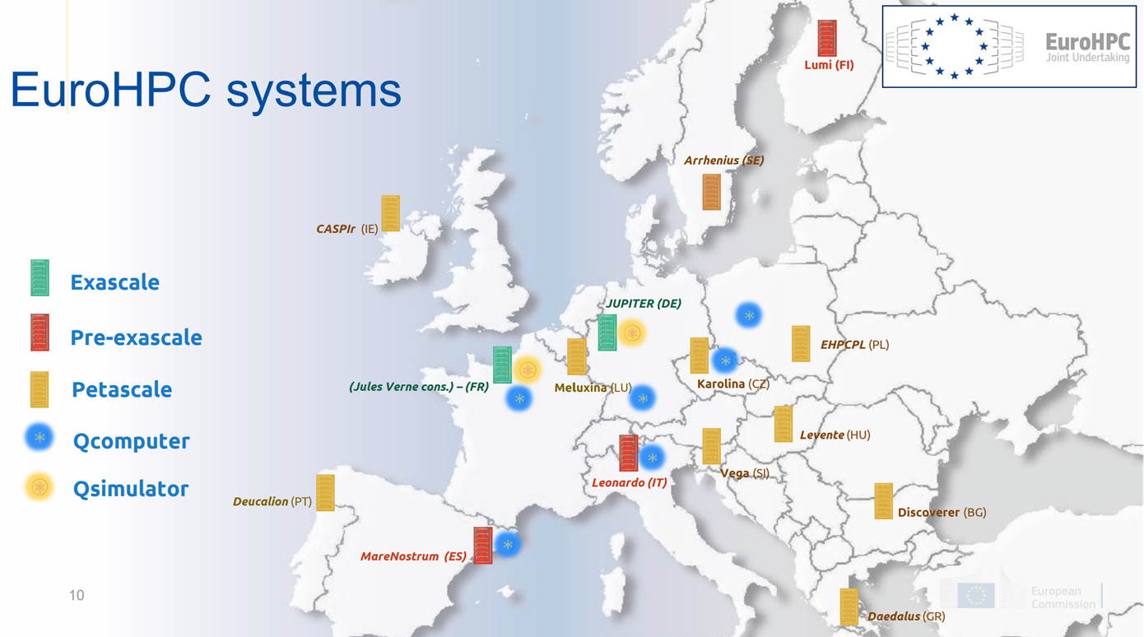


HPC fejlesztés

Slide 16



23 PF összes R_{max} teljesítmény
3 PF CPU (amiből 0.15 PF Big Data) és 20 PF GPU (amiből legalább 8 HPC PF MI kapacitás)
1 EXAFLOPS MI teljesítmény
Több szintű tárolórendszer (home, scratch, work)
Vizualizációs alrendszer
Kvantumszámítógép / AI rendszer előkészítés
Platform- és portálfejlesztés
2027/Q2
Levente
Notes:
A MW betáplálás kialakításához a szomszédos géptermek leállítására is szükség lehet
Komondor arányait megtartjuk – Komondor négyszerese
AI és Big Data node-ok, kb. 10 AI és 15 BD node az 500 CPU és a 110 GPU node-ból.
Infrastruktúra – MidRange feltétele – legalább 15 PF HPC, maximum 40M EUR TCO-ból. Ennek kb fele-fele a fejlesztési és üzemeltetési költség.
RMAX – mért számítási teljesítmény (ez az amit a rendszer lemérésekor produkál, nem pedig amelyet ‚papíron’ tud (mint a Komondornál a 6 PF csak ‚papíron ennyi’).
VIZUALIZÁCIÓ – tudományos számítási eremények grafikus megjelenítése (pl. fehérje, ipari modellek 3D)

Slide 17
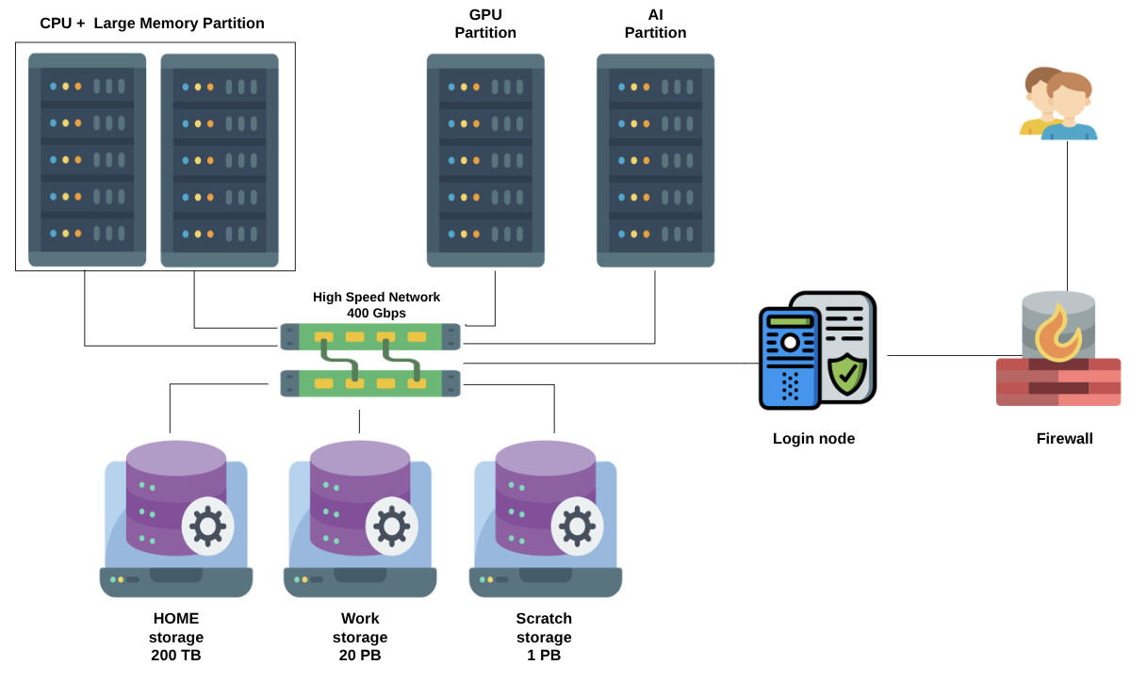

1 EXAFLOPS MI teljesítmény
3 PF
20 HPC PF
100 Gbps
250 TB
14.5 PB
1.5 PB
1 TB/s
2M IOPS

Slide 18
Projekt ütemterv
Most
Adatközpont tervezés megkezdése
2025
Beszerzés elindul
2026
Adatközpont fejlesztés
2026
Hardver szállítás megkezdődik
2027
Top500 mérés
2027 - 2032
Production fázis 5 évig
Hardver beszerzés megkezdése
Levente ütemterv

Slide 19

AI node tervek
Single/Dual CPU
≥ 4GB DDR5/core,
4 pcs. of GPU with ≥180GB HBM3 per die (≥270GB preferred)
and ≥1.92 TB local flash memory per node

Slide 20


EuroHPC Federation Platform
✅
✅
✅
✅

Slide 21
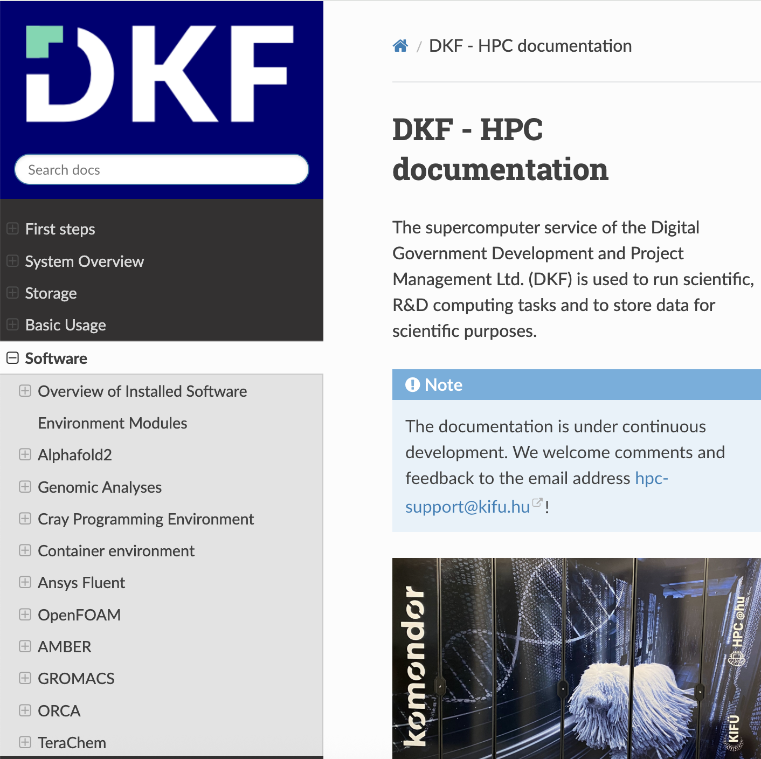
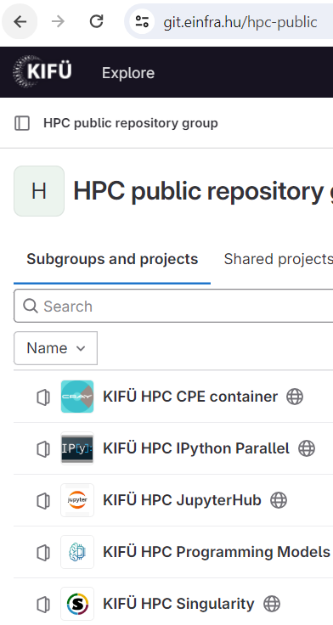
Dokumentáció, modulok, konténerek, Easybuild, multinode
docs.hpc.dkf.hu

Slide 22
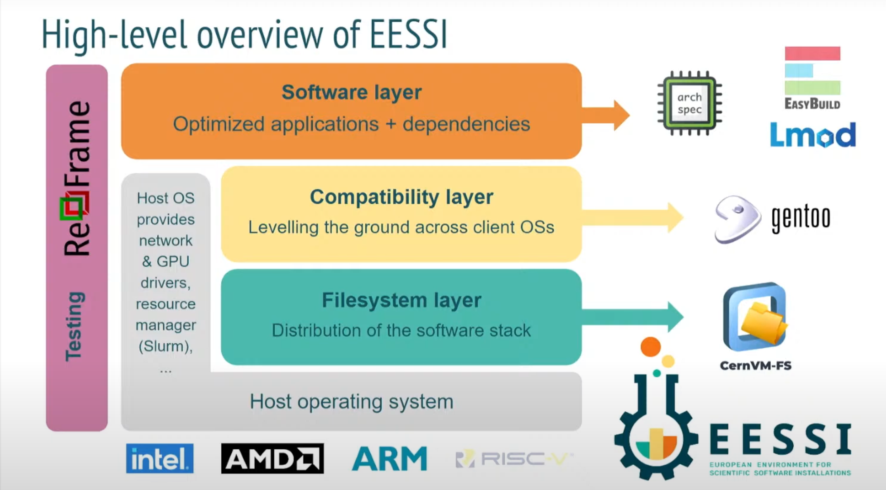
582 szoftver 10+ architektúrára
https://www.eessi.io/docs/available_software/overview/

Slide 23








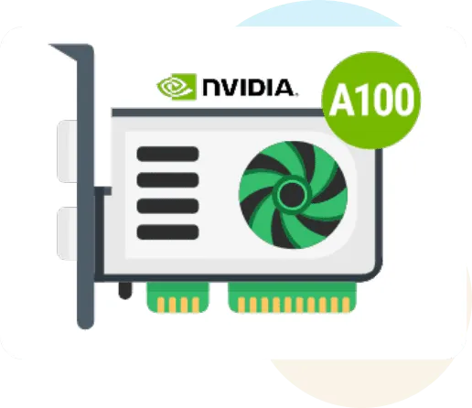
AI konténer környezet
Development Libraries (Python, Nvidia, HPE CPE)
Jupyterlab
Singularity Container
Compute Node - Nvidia Driver
LMOD modules + Easybuild

Slide 24
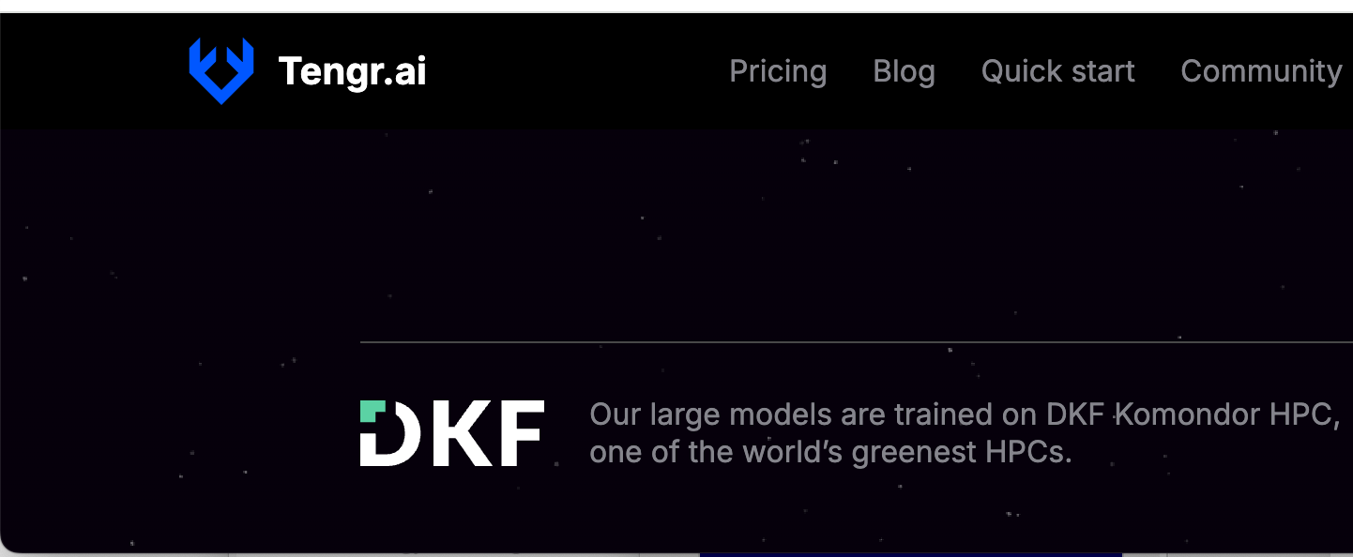
AI stack
Egységes AI_env modul
https://docs.hpc.kifu.hu/software/pytorch.html#ai-env-module-package-list
Konténerek
/opt/software/packages/containers
Új Dokumentáció:
pytorch, multinode, HDF5, multi-gpu
Új csomagok
EuroHPC gépek

Slide 25
AI multigpu/multinode
Egységes AI_env modul
https://docs.hpc.kifu.hu/software/pytorch.html#ai-env-module-package-list
ÚJ AI szoftverek
JAX-AI stack +
Pytorch, Torchinfo, Torchcluster, Torchgeometry
Accelerate, DeepSpeed, JAX, Lightning
Conda integráció
Accelerate – Datasets - Diffusers
JAX Flax, Optax
Spacy, LLM, Confection
Vizualizáció

Slide 26
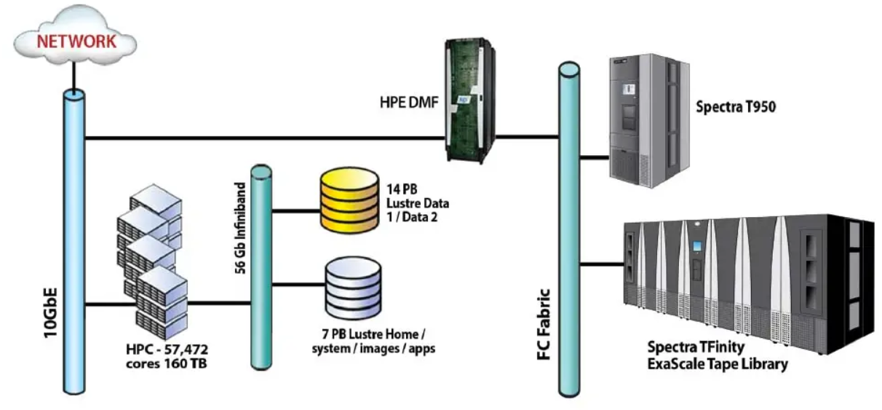
Automatikus archiválási rendszer
Tervek:
Repozitórium rendszer bevezetése
iRODS pilot rendszer
/scratch
/project/archive
/project
Notes:
I. Ansys
Áramlástani, mechanikai és elektromágneses mérnöki szimulációkra alkalmas programcsomag
II. Amber
Biomolekuláris molekuladinamikai szoftvercsomag és klasszikus molekuladinamikai integrátor szoftvermotor
III. Amsterdam Modeling Suite
Sűrűségfunkcionál elmélet alapú kvantumkémiai szoftvercsomag
IV. CHARMM
Széles körben alkalmazható sok-részecskés molekula szimulációs program
V. Gaussian 16
Korszerű képességekkel rendelkező elektronszerkezet számítási szoftver
VI. Terachem
Általános célú kvantumkémiai szoftvercsomag
VII. Intel® OneAPI
Szuperszámítógépekre optimált Intel programozási eszközcsomag
VIII. TotalView
Szuperszámítógépes környezetben alkalmazható hibafelderítő
IX. Wolfram Mathematica
Matematikai megoldócsomag
X. BrianQC/Q-Chem
Kvantumkémiai szoftvercsomag és GPU modul
Többi telepített szoftver: https://docs.hpc.kifu.hu/software/installed-softwares.html

Slide 27



Kompetencia Központ
Képzés tevékenységeink ​
2024-es évben összesen 14 db Workshopot tartottunk, továbbá 1 db felnőttképzést, 248 fő-s részvétel.
2025. Évi tervek:
20db workshop megszervezése
1 db felnőttképzés (többnapos)
Min.2 db Webinár megtartása
Min.1 db Dán-Magyar Collaborációs Workshop KKV-k részére
Workshop témák:
Bevezetés a Komondor szuperszámítógép használatába
Konténerizáció
Gyakorlati bevezetés az OpenFoam használatába
CFD szimulációs teljesítményének optimalizálása a Komondoron
Bevezetés a Paraview használatába (CFD)
Orca
Bevezető Cuda programozás...stb.

Slide 28
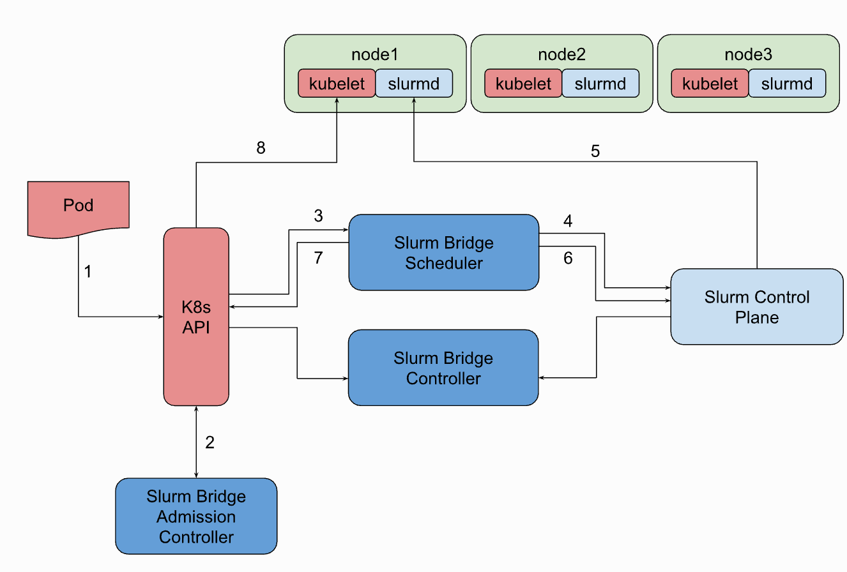
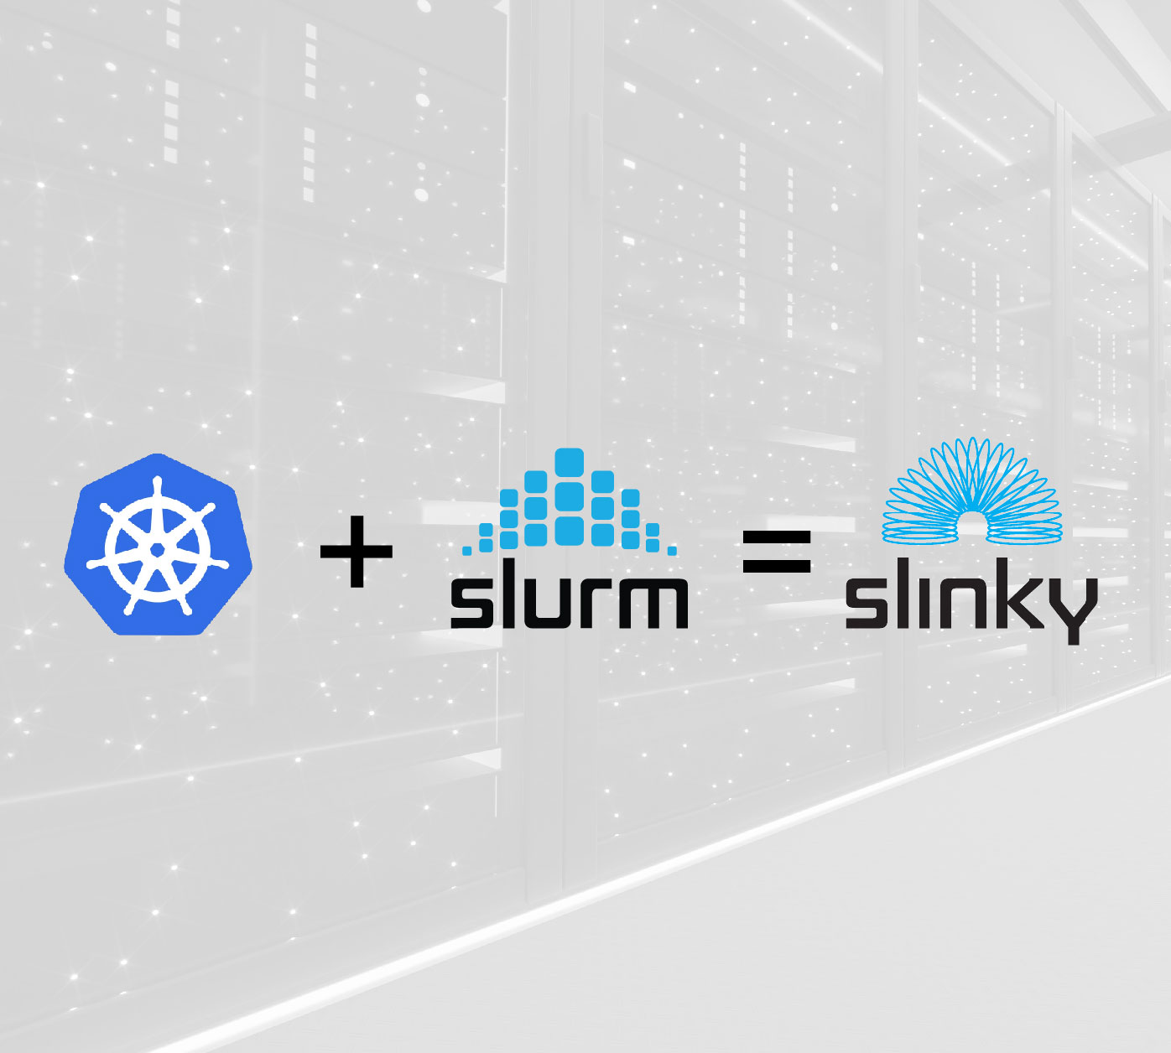
1. A pod is applied to a configured slurm-bridge namespace.
The pod is sent to the slurm-bridge admission webhook.
The slurm-bridge scheduler begins placement of pod.
slurm-bridge coordinates with Slurm to create a “placeholder job”.
The placeholder job is scheduled to node1.
slurm-bridge determines the placeholder job has started on node1.
The scheduler binds the pod to node1.
kubelet starts the pod on node1.
In progress

Slide 29
Coming soon
iRODS – Adat repozitórium támogatás, összekötés külső repozitóriumokkal
NGC API elérhetővé tétele
ShellGPT – programozás és SLURM használat támogatás – Komondor dokumentáció kérdezéssel
Huggingface, stb. repo preloading
Inferencia as a Service
- secure multi-tenant support, kubernetes + slurm integration (Slinky)

Slide 30
Összefoglaló
Magyarország kutatóinak és a vállalkozásainak versenyképessége a HPC kapacitáson múlik
Levente 1 Exaflops MI teljesítményt fog elérni
Teljesen egyedi hardver és szoftverinfrastruktúra
A Komondor és a Levente teljes körű HPC infrastruktúra
A HPC infrastruktúra a kvantum és az AI Factory alapja
A DKF HPC csapat felkészült a jelen és a jövő kihívásaira IT és szakértői feladatok tekintetében
Az MI fejlesztések elengedhetetlen eszköze a nagy mennyiségű GPU, amihez a HPC a legalkalmasabb
Nemzet Stratégiai eszköze, szuverenitásának záloga

Slide 31

Kiss Zoltán
DKF
zoltan.kiss@dkf.hu

